Slide 1

Testes Funcionais

Slide 2
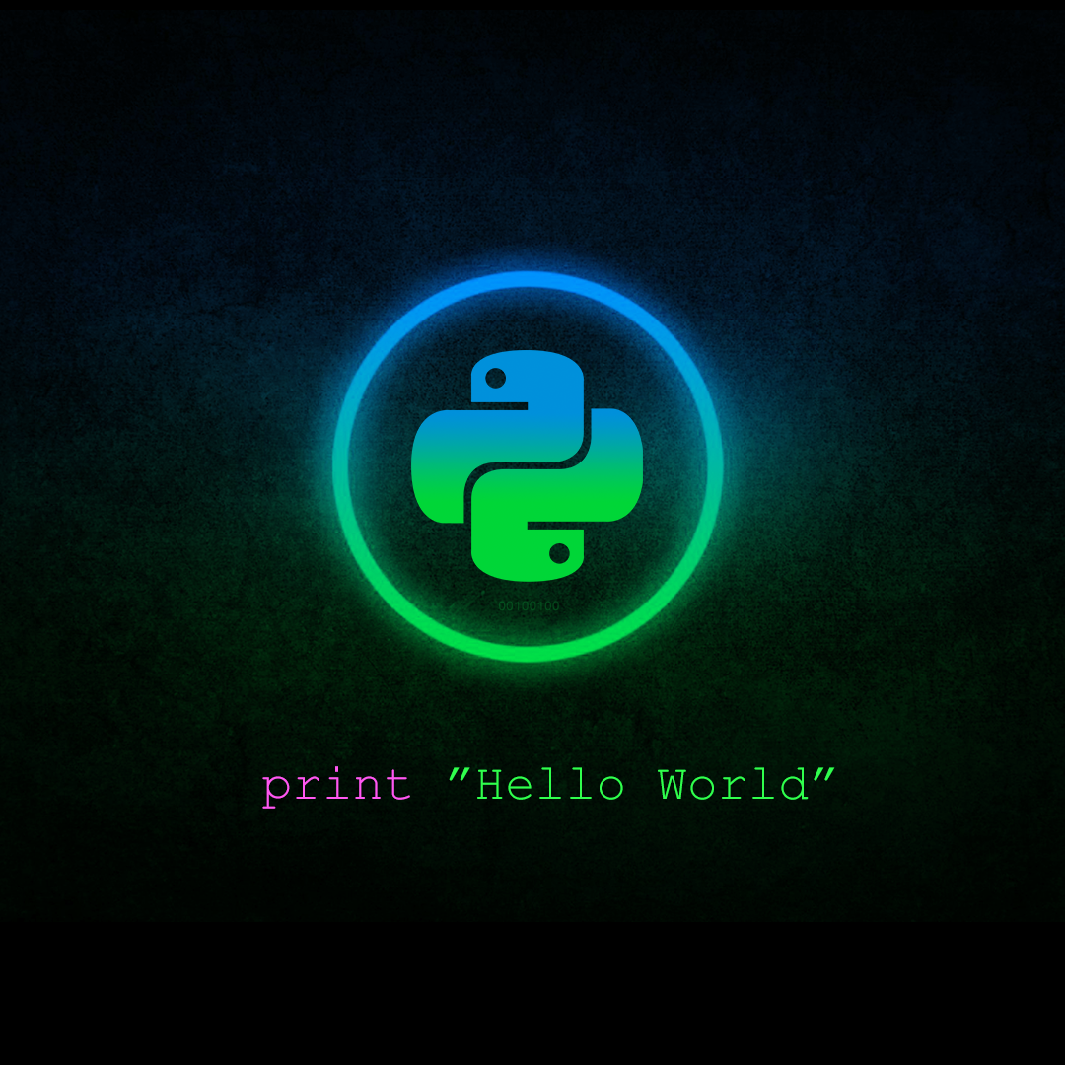
Testes Funcionais
Os testes funcionais são utilizados para verificar se um sistema ou aplicação está funcionando corretamente do ponto de vista do usuário final, ou seja, estes são realizados para garantir que a aplicação ou sistema não tem nenhum erro que possa afetar a experiência do usuário.
Eles são projetados para testar todo o sistema como um todo, geralmente usando entradas e saídas reais ou simuladas, e podem ser usados para testar vários aspetos do sistema, incluindo a funcionalidade, usabilidade, desempenho e segurança.
Eles são uma parte importante do processo de teste de software e ajudam a garantir que o produto final seja confiável, eficiente e atenda às necessidades dos usuários.
Esta Fotografia por Autor desconhecido está licenciada sob a licença CC BY-SA.

Slide 3
